Slide 1
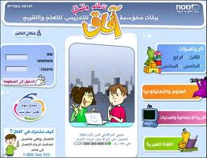
الوظيفة البيتيه : المهمة موضحه في الكتاب المدرسي صفحه 123.
مُلاحظة :
المهمة تُحل حتى اخر يوم في تعلم هذه الوحده.
اعزائي الطلاب عليكم اختيار :
علوم الماده – الطاقة.
- عليكم اختيار مصادر الطاقة.
عليكم اختيار مهمة نعد دليل مواد الوقود.
- لا تنسوا ادخال كلمة المستخدم وكلمة المرور الخاصه بكم.
- ☺ عملاً مُمتعاً
هيا بنا نلعب ونتعلم مع موقع آفاق

